Slide 1

Notes:
Bonjour à toutes et à tous, et bienvenue dans la semaine huit du cours MGT cent un. Cette semaine, nous allons approfondir les structures complexes présentées dans le chapitre six de notre manuel. Nous étudierons les infinitives, les gérondives, les participes et les propositions relatives. Ces structures vous permettront de construire des phrases plus riches, plus précises et plus naturelles, comme on en trouve dans les documents techniques rédigés par des professionnels anglophones. Commençons sans attendre par la première de ces structures.

Slide 2

Notes:
Commençons par l'infinitif avec to. Il suit souvent certains verbes, comme need, want, decide ou plan. Par exemple, The technician needs to repair the server. Le technicien doit réparer le serveur. Ou encore, The engineer wants to test the system. L'ingénieur veut tester le système. Dans ces phrases, le premier verbe exprime un besoin ou une intention, et l'infinitif avec to précise l'action concernée. Cette construction est très fréquente dans les rapports et les plans d'action. Retenez bien ces verbes, qui reviennent sans cesse.

Slide 3
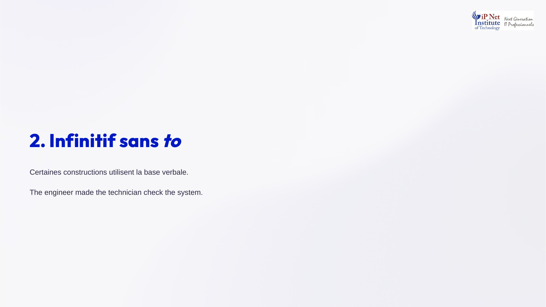
Notes:
Certaines constructions utilisent l'infinitif sans to, c'est-à-dire la simple base verbale. C'est notamment le cas après les verbes make et let, lorsqu'ils signifient faire faire ou laisser faire. Par exemple, The engineer made the technician check the system. L'ingénieur a fait vérifier le système par le technicien. Remarquez que check n'est pas précédé de to. C'est une erreur fréquente chez les francophones, qui ont tendance à ajouter to dans ce type de construction. Retenez donc, après make et let, on emploie la base verbale seule.

Slide 4

Notes:
Voyons maintenant le gérondif, c'est-à-dire la forme du verbe en ing utilisée comme un nom. Il peut être sujet de la phrase. Par exemple, Testing the system is important. Tester le système est important. Il peut aussi suivre certains verbes, comme enjoy, avoid ou finish. Par exemple, The technician enjoys working with computers. Le technicien aime travailler avec les ordinateurs. Après enjoy, on utilise donc le gérondif, et non l'infinitif. Il faut apprendre ces verbes progressivement, avec des exemples. Retenez-les bien.

Slide 5
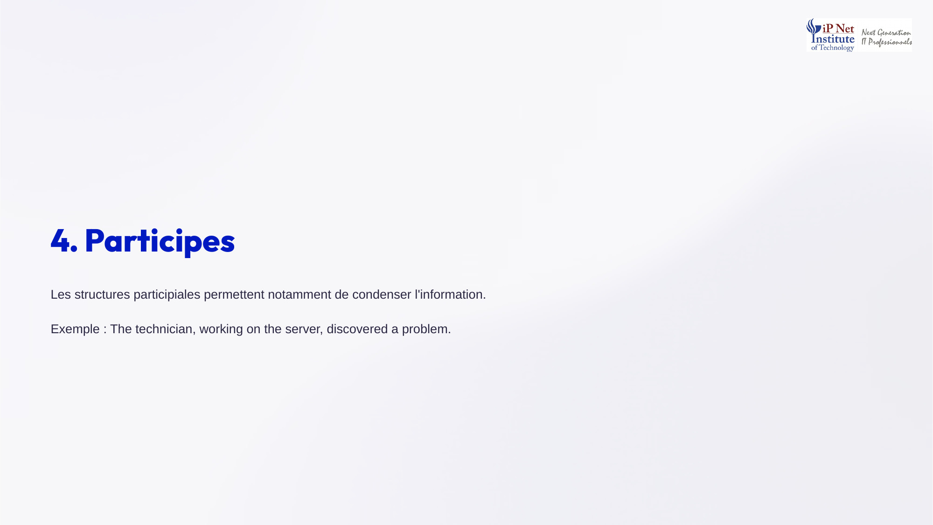
Notes:
Les structures participiales permettent notamment de condenser l'information. Au lieu d'écrire deux phrases, ou une longue subordonnée, on utilise un participe. Par exemple, The technician, working on the server, discovered a problem. Le technicien, qui travaillait sur le serveur, a découvert un problème. Ici, working on the server remplace une proposition relative plus longue. Cette construction rend le texte plus fluide et plus concis, ce qui est très apprécié dans la rédaction technique. Pensez à l'utiliser dans vos propres rapports, pour éviter les répétitions.

Slide 6
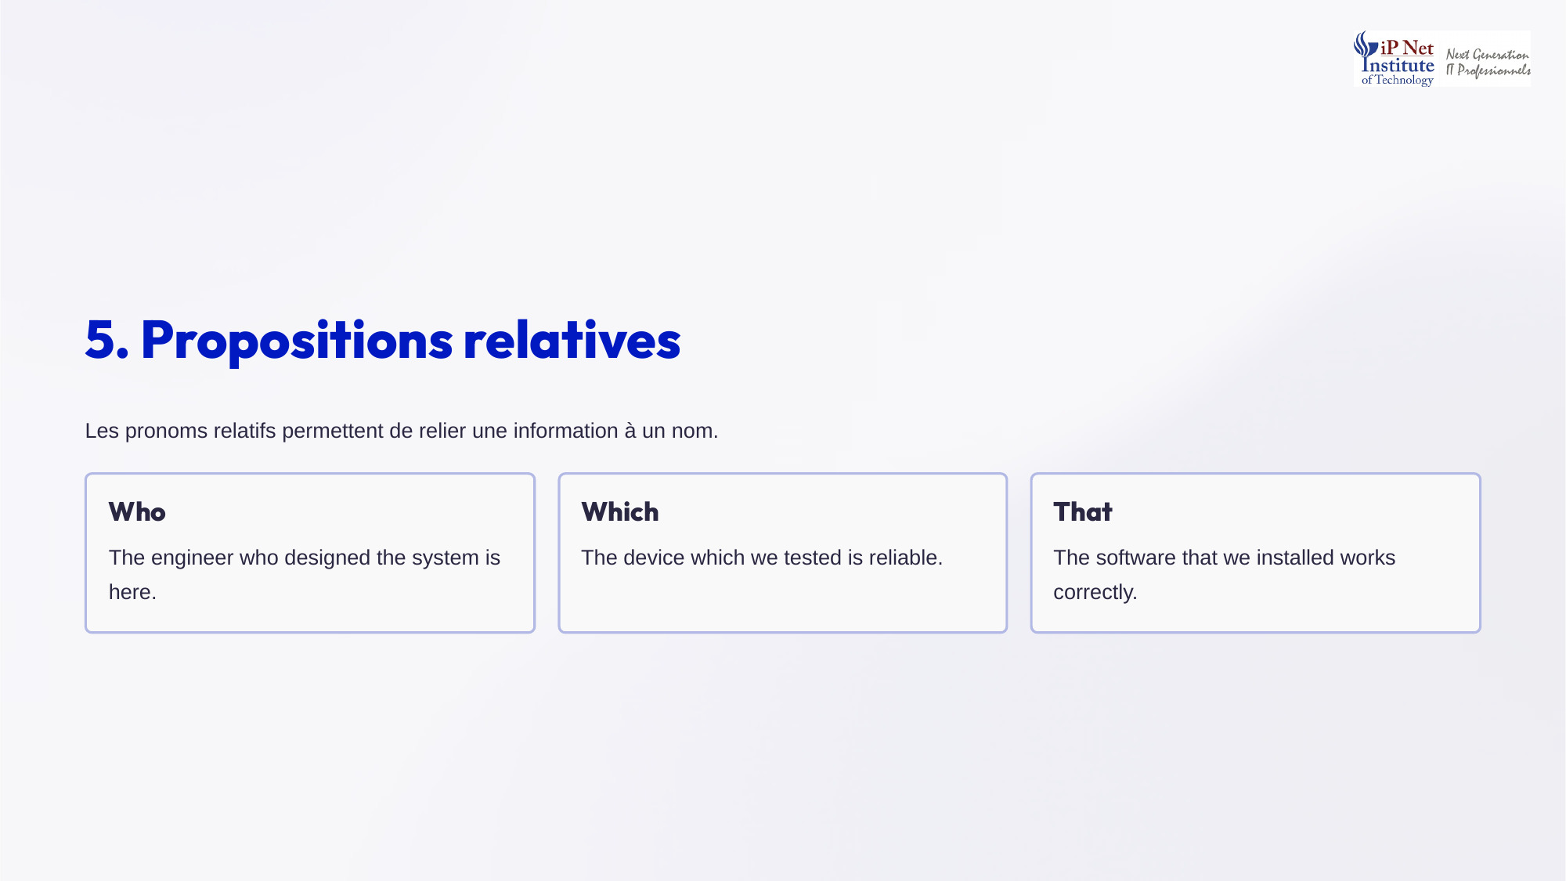
Notes:
Passons aux propositions relatives. Les pronoms relatifs permettent de relier une information à un nom. Who s'utilise pour les personnes. Par exemple, The engineer who designed the system is here. Which s'utilise pour les choses. Par exemple, The device which we tested is reliable. Et that peut s'utiliser pour les personnes comme pour les choses. Par exemple, The software that we installed works correctly. Ces relatives vous permettent de préciser de quel élément vous parlez, sans multiplier les phrases courtes.

Slide 7
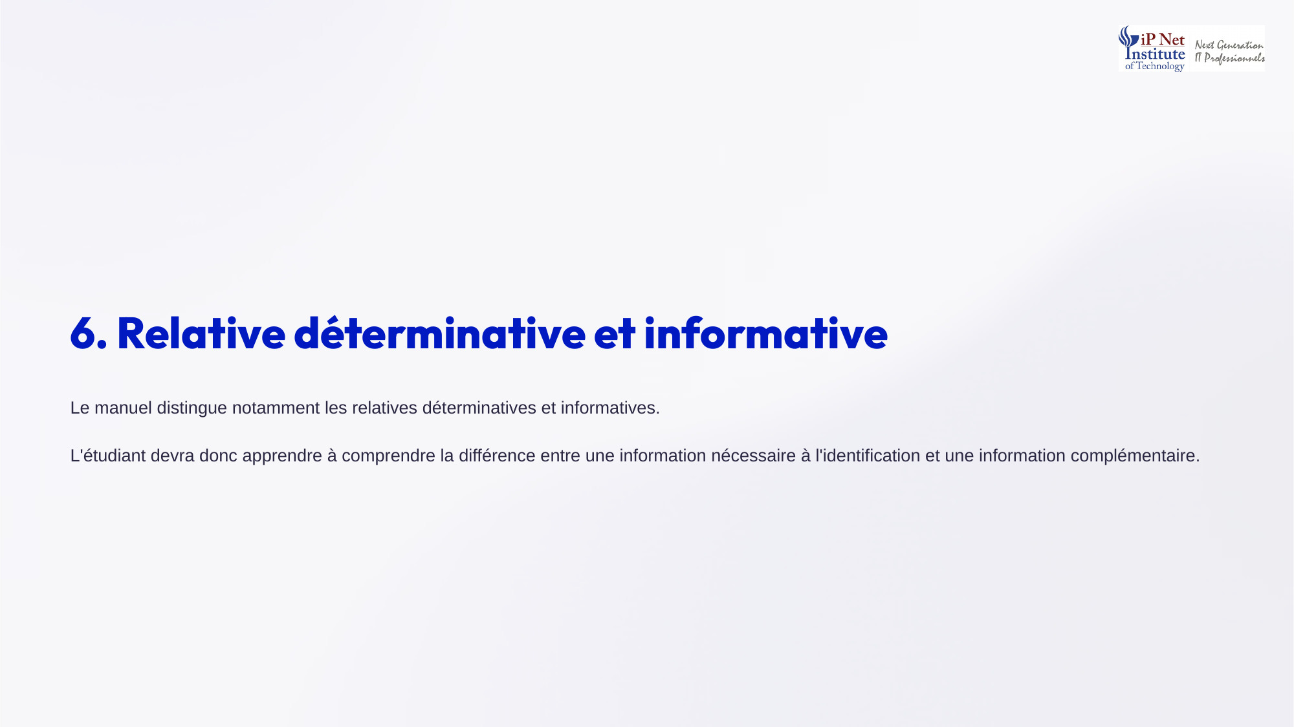
Notes:
Terminons avec une distinction importante, celle entre relative déterminative et relative informative. La relative déterminative apporte une information nécessaire pour identifier le nom. Sans elle, on ne saurait pas de quel élément il s'agit. La relative informative, elle, apporte seulement une information complémentaire, souvent placée entre virgules. Par exemple, dans The server, which was installed last year, is reliable, la relative ajoute un détail utile, mais non indispensable. Apprenez à distinguer ces deux cas, car ils influencent la ponctuation et le choix du pronom.

